Slide 1
Квест проходил в «библиосумерки». На младшем абонементе. Разработан и проводился мною.

Slide 2

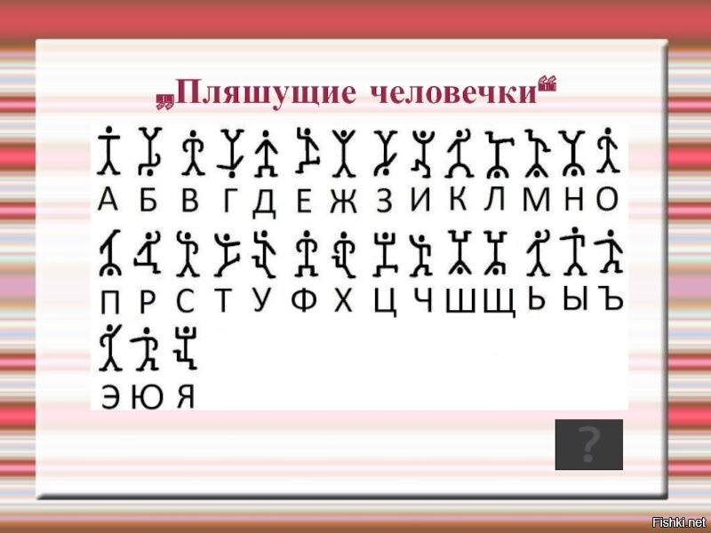











Slide 3
Сказки народов Урала и Поволжья
Чтобы узнать где находится книга надо отгадать загадку:
Стоит подобно кочерге
Перед нами буква…

Slide 4

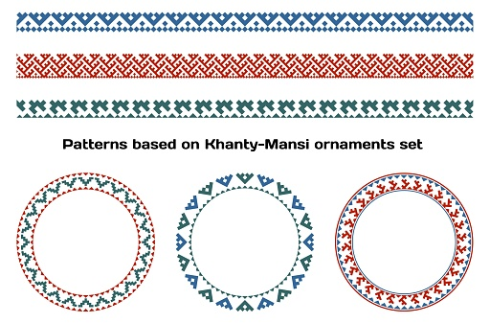
н
о
Ь-
к
м
о
Е
Н
ь
г
А

Slide 5
Книга «Огонь –камень»
Чтобы узнать где находится книга надо отгадать загадку:
Эта буква — словно эхо:
Звук повторит без помех.
Встала первой в слове «эхо»,
Узнаёшь её? …

Slide 6

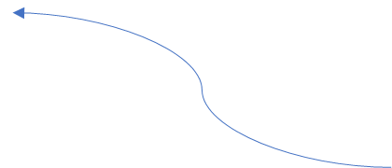

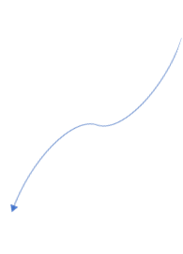
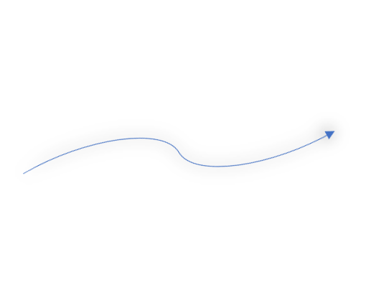
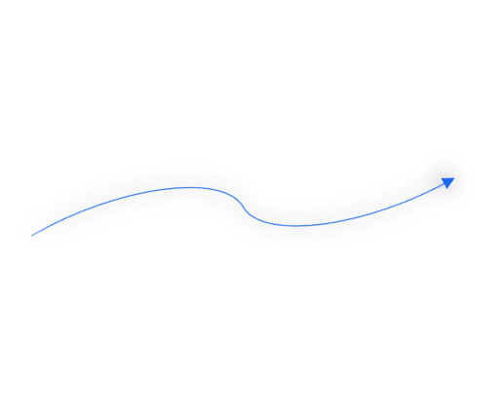
н
Е
у
р
и
п
г
й
о
с
Б
я

Slide 7
Не бойся пурги
Две горы, между Чтобы узнать где находится книга надо отгадать загадку:
ними — яма,
Похожа на качели прямо.
Какая это буква, скажи-ка,
В словах «мама» и «мир» она видна.

Slide 8
о | к | и | ф | ц | г | т
н | з | Б | в | и | А | ж
ш | А | А | Б | к | н | н
с | к | л | У | ш | ж | э

Slide 9
Книга Сказки бабушки Анне
Чтобы узнать где находится книга надо отгадать загадку:
«Если сделаю я губки
Очень тоненькою трубкой,
Звук потом произнесу,
То услышу букву...» —
«Я нашёл сучок в лесу,
Он похож на букву...» —

Slide 10


